Slide 1
Программа сопровождения предпрофильной подготовки обучающихся
Подготовил: педагог-психолог Адонин Е.Т.
2014 г.

Slide 2
Цель профориетации
Цель системы школьной профориентации - формирование готовности к труду, выбору профессии, с возможностью полноценной адаптации выпускников в трудовых коллективах и, соответственно, в обществе.
Notes:
выявление профессионально значимых личностных особенностей обучающихся позволяет нам решать определенные задачи.

Slide 3
этапы профориентации
подготовительный этап профориентации
« Я - помощник» (начальная школа)
ознакомительный этап профориентации
- профинформация «мир профессий» (5-6 классы)
этап подготовки к профессиональному выбору -«Профессиональное взросление» ( 7-8 классы)
Этап формирования профессиональной готовности - «Я готов сделать выбор» (9-11 классы)
Работа с родителями
Постшкольное сопровождение

Slide 4
задачи системы школьной профориентации
Задача подготовительного этапа профориентации « Я помощник» (начальная школа) – обеспечить мягкий переход сознания детей от игровой к практической деятельности. Формировать сопричастность к миру взрослых в труде
Задача ознакомительного этапа «мир профессий» (5-6 классы) – прививать осознанное восприятие профессионально значимой информации
Задача этапа подготовки к профессиональному выбору «Профессиональное взросление» ( 7-8 классы) - обеспечить усвоение профессиональных знаний, навыков, умений, способность адекватно осмысливать трудовые задания
Задача этапа формирования профессиональной готовности «Я готов сделать выбор» (9-11 классы) – сформировать готовность к самостоятельной трудовой деятельности
Notes:
Решение этих задач позволяет

Slide 5
Ресурс педагогический
Ресурс Педагогический:
Психолог школы
– формирование поэтапной готовности к самостоятельной трудовой деятельности
Социальный педагог
– элективный курс
Классные руководители
- программы соответствующего этапа профоритентации
учителя-предметники
–программы соответствующего этапа на уроках предмета
учителя трудового обучения
– программы соответствующего этапа трудового цикла
Родители обучающихся
– мотивация, поддержка, опыт

Slide 6
Подготовительный этап
Беседы. Экскурсии. Практика
Беседы знакомства с профессией:
Труд людей в поле, саду и огороде (весной, осенью)…с указанием профессий
Выращивание растений в классе и на школьном участке
Чем я могу помочь дома
Профессии моих родителей
Практика
Мои домашние обязанности
Я помогаю маме…(мыть посуду, убирать, ухаживать за цветами)
Экскурсии знакомства с профессией:
в школьную Столовую
в школьную Библиотеку
на школьный участок
в школьные мастерские
в школьный медпункт
вне школы – в магазин, в столовую и т.д.
Notes:
Основа основ профдиагностики психофизических возможностей обучающихся – диагностика особенностей ВПФ

Slide 7
ознакомительный этап профориентации – профинформация «мир профессий» - (5-6 классы)
Задача этапа - осознанное восприятие профессионально значимой информации
беседы о профессиях.
загадки о профессиях (угадай профессию по профессиональным действиям героя).
стихи о профессиях (назови профессиональным действиям героя).
Анкета- «Профессии, которые я знаю»( укажи, какие профессиональные действия выполняет, какими профессиональными качествами должен обладать, какую зарплату получает).
Анкета- «Профессии, с которыми мы сталкиваемся в жизни» ( укажи, какие профессиональные действия выполняет, какими профессиональными качествами должен обладать, какую зарплату получает).
Рассказ о профессиях родителей (какие профессиональные действия выполняет, какими профессиональными качествами должен обладать).
Игры в профессию.

Slide 8
Стихи о профессиях
Строю дом и детский сад И больницу строить рад, И у цирка я не зритель, Так как я его строитель. Потушу пожар любой, Быстро справлюсь я с бедой. За опасный этот труд Нас пожарными зовут. У меня одеться рад И артист, и депутат. Ловко шью своей иглой – Ведь недаром я портной. . | Что должен знать, уметь этот специалист? …………………………………………………. Что должен знать, уметь этот специалист? ………………………………………………… Что должен знать, уметь этот специалист? …………………………………………………

Slide 9
Практическая часть
5 класс
Швейное дело - для девочек
Столярное дело – для мальчиков
СБО – вспомогательная дисциплина
6 класс
Рабочий зеленого хозяйства
Цветоводство
Столярное дело
СБО – вспомогательная дисциплина
10Б класс (особый ребенок)
Рабочий зеленого хозяйства
Цветоводство
Дворник
СБО – вспомогательная дисциплина

Slide 10
этап - подготовки к профессиональному выбору – (7-8 классы)
Задача этапа - усвоение профессиональных знаний, навыков, умений,
способность адекватно осмысливать трудовые задания
анкета – «профессии, которые мы изучаем в школе» (какие профессиональные навыки и умения требуются; какие качества личности требуются)
анкета- «профессии на букву А…Я»
анкета- «хочу работать с…»
Анкета – «матрица выбора профессии»
Игры в профессию (покупатель – продовец)
профигра «Профессиональное лото» (узнай профессию по профессиональным действиям)

Slide 11
Анкета
«формирование профессионального кругозора»
Профессии, которые мы осваиваем в школе | Профессиональные действия (что нужно делать) | Профессиональные требования (какие нужны качества) | Какая зарплата? от… и до… | Место работы (где требуются)

Slide 12
Практическая часть
Швейное дело - программа предпрофессиональной подготовки швеи
Уборщик производственных и служебных помещений - программа предпрофессиональной подготовки специалиста
Дворник - программа предпрофессиональной подготовки специалиста
Рабочий по комплексному ремонту и обслуживанию зданий - программа предпрофессиональной подготовки специалиста
Рабочий зеленого хозяйства - программа предпрофессиональной подготовки специалиста

Slide 13
этап формирования готовности к профессиональному выбору (9-11 классы)
личностная готовность к самостоятельной трудовой деятельности
анкеты адекватности
- «кто я?»
- «какой я?»
- «как воспринимают меня товарищи?»
анкета- «мотивация выбора профессии»
анкета старшеклассника- «Как ты готовишься к выбранной профессии?»
«анкета претендента на должность в компанию»
анкета- «навыки самопрезентации».

Slide 14
Анкета №1
Назовите 10 наиболее привлекательных для Вас профессий ( расположите их по степени значимости).
1. Назовите преимущества вашей будущей профессии.
2. Назовите минусы вашей будущей профессии.
3. Назовите качества характера, необходимые для того, чтобы состояться в профессии.
4. Назовите ваши качества характера, которые могут вам помешать, приобрести любимую профессию.
5. Что или кто повлияло на выбор вашей будущей профессии?
- родители
- родственники
- педагоги
- друзья
- знакомые
- книги и фильмы
- жизненные обстоятельства
- способности.

Slide 15
Практика
Санитарное дело (с практикой в медицинском учереждении) младший медицинский персонал
Швейное дело (с практикой на производстве) – швея. Смежные профессии - раскройщик материалов, портной.
Столярное дело (с практикой на мебельном производстве) –по специальности столяр. Смежные профессии – плотник, уборщик производственных помещений, шлифовальщик, станочник деревообрабатывающих станков, подручный станочника, инструментальщик, наладчик станков,
Строительное дело – штукатур, облицовщик-плиточник. Смежные профессии - каменщик, подсобный рабочий

Slide 16
Ресурс - родители выпускников
Уважаемые родители, школа приглашает вас принять участие в обсуждении вопроса о возможности будущей трудовой деятельности наших учеников.
Что им доступно?
Каковы их шансы на рынке труда?
Что еще мы можем сделать для их дальнейшей трудовой адаптации в обществе?

Slide 17
Анкета для родителей выпускников
1. Доступна ли вашему ребенку какая-либо трудовая деятельность?
Ответ напишите здесь……………………………………………………................................................
2.Вы обсуждали в семье вопрос будущей трудовой деятельности Вашего ребенка?
Ответ напишите здесь……………………………………………………………………………………..
3. Едины ли Вы во взглядах на будущую трудовую деятельность Вашего ребенка с ближайшими родственниками ребенка, принимающими участие в его судьбе: мужем (женой) и т. д.?
Ответ напишите здесь………………………………………………… ………………………………. ….
4.К какому профилю можно отнести будущую профессию вашего
ребенка ?
Ответ напишите здесь………………………………………………… ………………………………….
5. Какая помощь школы необходима Вам для решения данного вопроса?
Ответ напишите здесь…………………………………………………

Slide 18
Ресурс - родители старшеклассников
Восемь признаков определения интересов детей
Что вам нравится?
Чем вы занимаетесь в свободное время?
На что вы склонны обращать внимание?
О чем вам нравится узнавать?
Что вы предпочитаете обсуждать?
Что пробуждает в вас желание действовать?
Что другим людям нравится в вас?
А если бы вы знали заранее, что вы добьетесь успеха, чем бы вы занялись?

Slide 19
Как формировать готовность к труду и будущему профессиональному выбору?
Вы на верном пути, если можете ответить – «ДА»
Мы с ребенком часто проводим время вместе.
Я часто рассказываю дома о своей профессии, успехах и трудностях на работе.
Большую радость и мне, и моему ребенку приносит совместное выполнение трудовых обязанностей дома.
Мой ребенок хорошо знает, где и кем я работаю.
Я нахожу время, чтобы обсуждать со своим ребенком его интересы и увлечения.

Slide 20
Как формировать готовность к труду и будущему профессиональному выбору?
Я стараюсь, чтобы мой ребенок имел дома постоянное поручение (мытье посуды, покупка продуктов и т.п.).
Я знаю, какие учебные предметы больше всего нравятся моему ребенку, а какие нет.
Я думаю, что участие в общественных делах поможет моему ребенку проявить свои способности.
Я думаю, что кем бы ни стал в будущем мой ребенок, общетрудовые навыки, полученные им в школе и дома, пригодятся в жизни.

Slide 21
Постшкольное сопровождение
I этап
диагностика и консультация школьного психолога на этапе трудоустройства (по запросу)
II этап
диагностика и консультация школьного психолога на этапе овладения трудовыми навыками (по запросу)
III этап
диагностика и консультация школьного психолога на этапе и профессиональной адаптации в трудовом коллективе (по запросу)

Slide 22
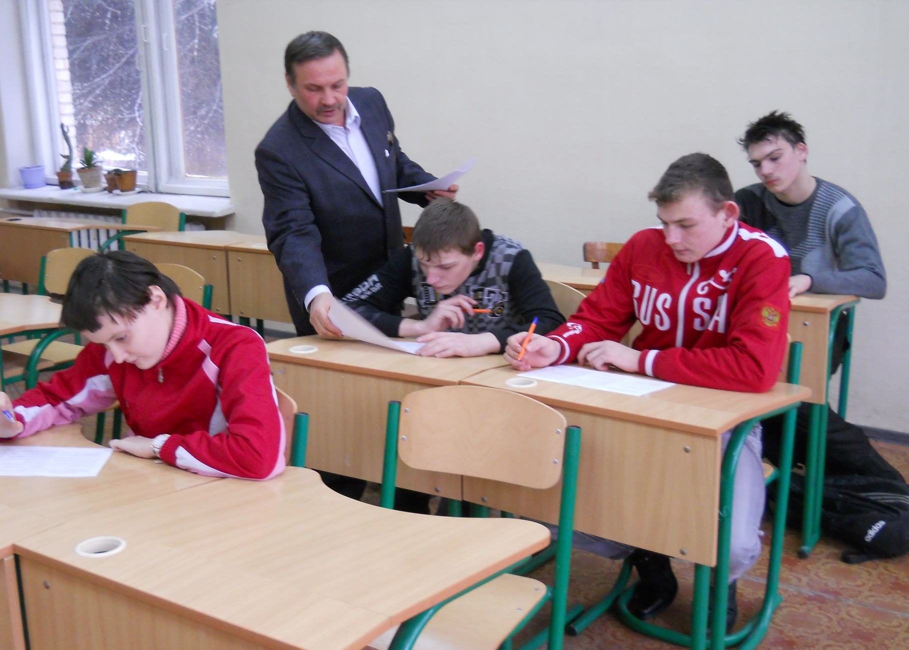

Slide 23
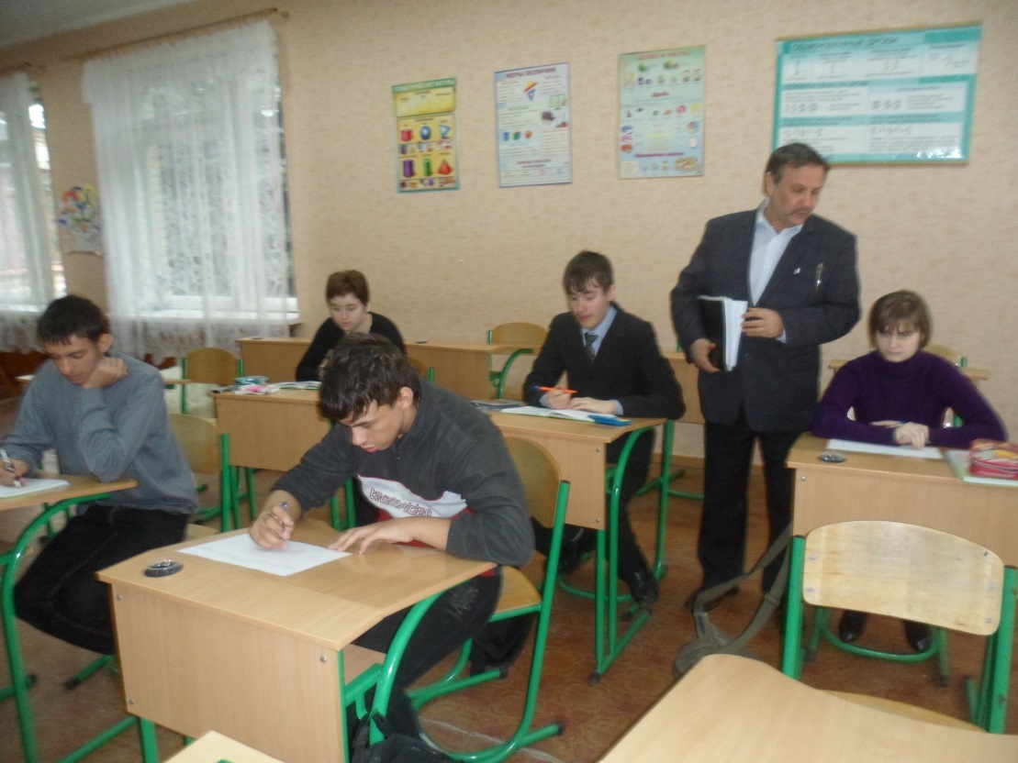

Slide 24
Заключение
Программа школьной профориентации создана и успешно функционирует в школе

Slide 25
Дорогие коллеги, Я Вас Люблю!

